Slide 1
Informační zdroje v zoologii
Zoological resources of information

i
2. Taxonomické zdroje
Taxonomic resources
Igor Malenovský
Stano Pekár
Ústav botaniky a zoologie, PřF MU
Kamenice 5, UKB Brno (A31-118)
malenovsky@sci.muni.cz, tel. 549 498 8094

Slide 2
Taxonomie
taxis (řec.) = srovnání, uspořádání
+ nomia (řec.) = zvyk, zákon, metoda
teorie a praxe určování (identifikace), popisování (deskripce), pojmenovávání a zařazování (klasifikace) skupin organizmů (taxonů) do biologického systému

Slide 3
Typy taxonomických publikací
popisy druhů (species descriptions), redeskripce (redescriptions), popisy vyšších taxonů (descriptions of higher taxa), změny nomenklatury (nomenclature, synonymizace, nové kombinace apod.), klasifikace (classifications), fylogenetické práce (phylogenies)
taxonomické přehledy (reviews), revize (revisions) a monografie (monographs)
určovací literatura: synopse (synopses), fauny (faunas), příručky (handbooks), klíče (identification keys), atlasy (field guides, atlases)
katalogy (catalogues/catalogs), seznamy druhů (checklists)

Slide 4
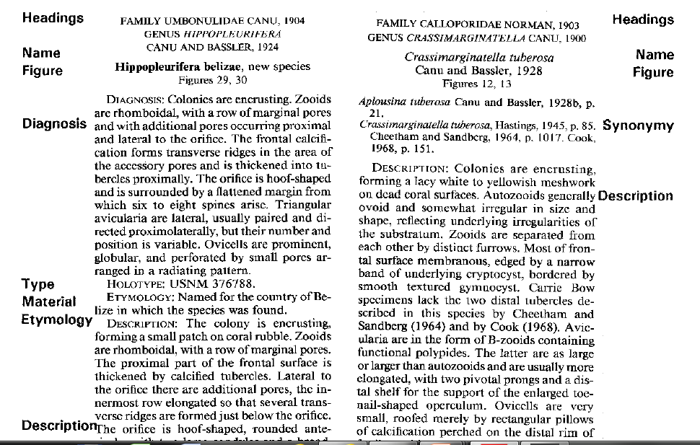
Příklad struktury popisu druhu
nový druh pro vědu
redeskripce již dříve popsaného druhu
Winston 1999

Slide 5
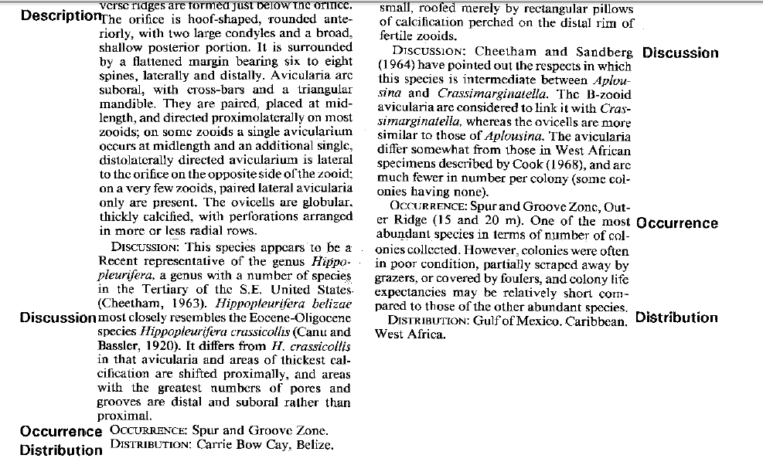
Příklad struktury popisu druhu
nový druh pro vědu
redeskripce již dříve popsaného druhu
Winston 1999

Slide 6
Typy taxonomických publikací
popisy druhů (species descriptions), redeskripce (redescriptions), popisy vyšších taxonů (descriptions of higher taxa), změny nomenklatury (nomenclature, synonymizace, nové kombinace apod.), klasifikace (classifications), fylogenetické práce (phylogenies)
taxonomické přehledy (reviews), revize (revisions) a monografie (monographs)
určovací literatura: synopse (synopses), fauny (faunas), příručky (handbooks), klíče (identification keys), atlasy (field guides, atlases)
katalogy (catalogues/catalogs), seznamy druhů (checklists)

Slide 7
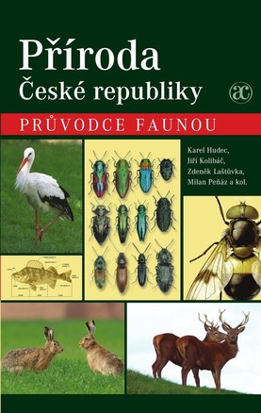
Příklady příruček, atlasů a určovacích klíčů
Hudec K., Kolibáč J., Laštůvka Z., Peňáz M. a kol. 2007. Příroda České republiky. Průvodce faunou. Academia, Praha.

Slide 8
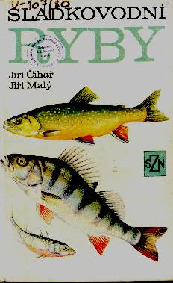
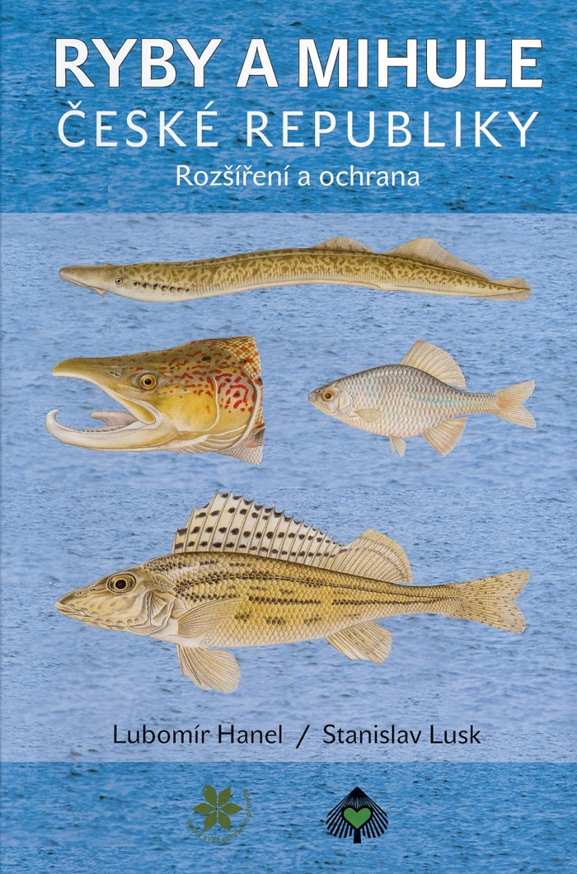
Čihař J. & Malý J. 1978. Sladkovodní ryby. SZN, Praha.
Hanel L. & Lusk S. 2005. Ryby a mihule České republiky. Rozšíření a ochrana. Český svaz ochránců přírody, Vlašim.

Slide 9
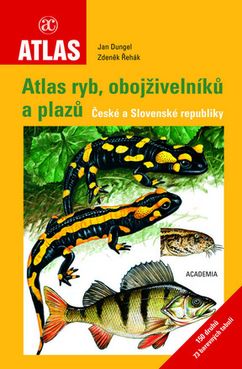
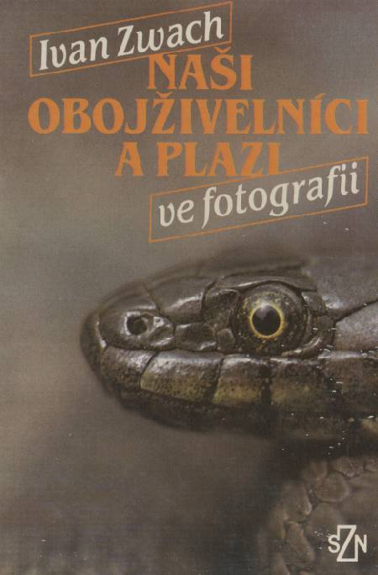
Dungel J. & Řehák Z. 2011. Atlas ryb, obojživelníků a plazů České a Slovenské republiky. Academia, Praha
Zwach I. 1990. Naši obojživelníci a plazi ve fotografii. SZN, Praha.

Slide 10
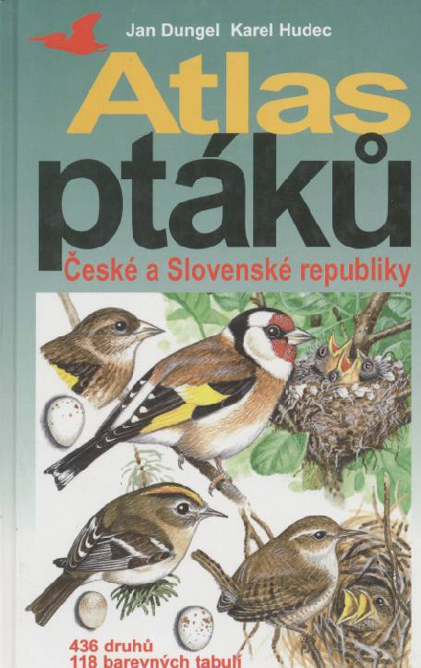
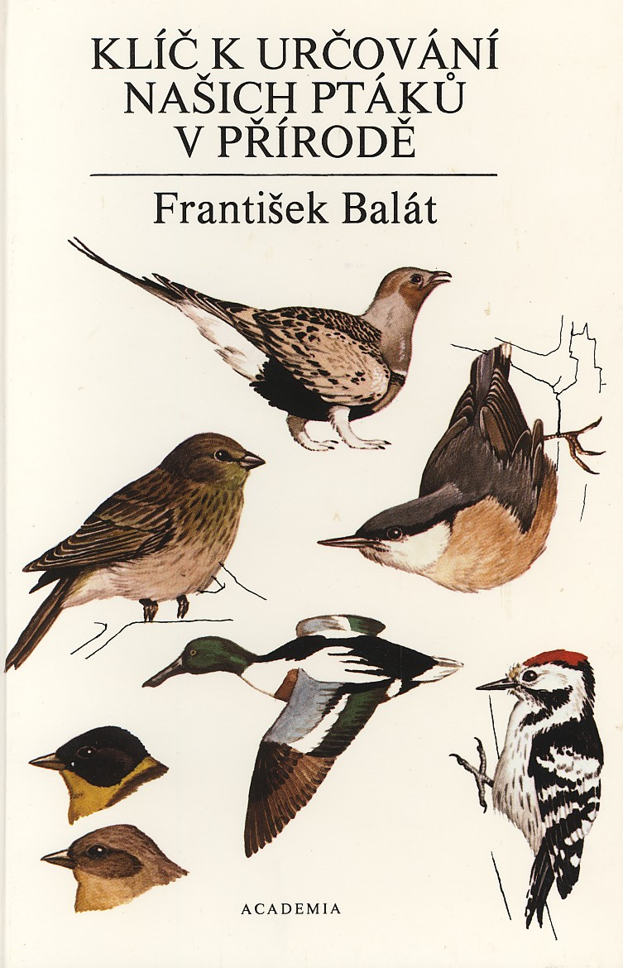
Dungel J & Hudec K. 2001. Atlas ptáků České a Slovenské republiky. Academia, Praha.
Balát F. 1986. Klíč k určování našich ptáků v přírodě. Academia, Praha.

Slide 11
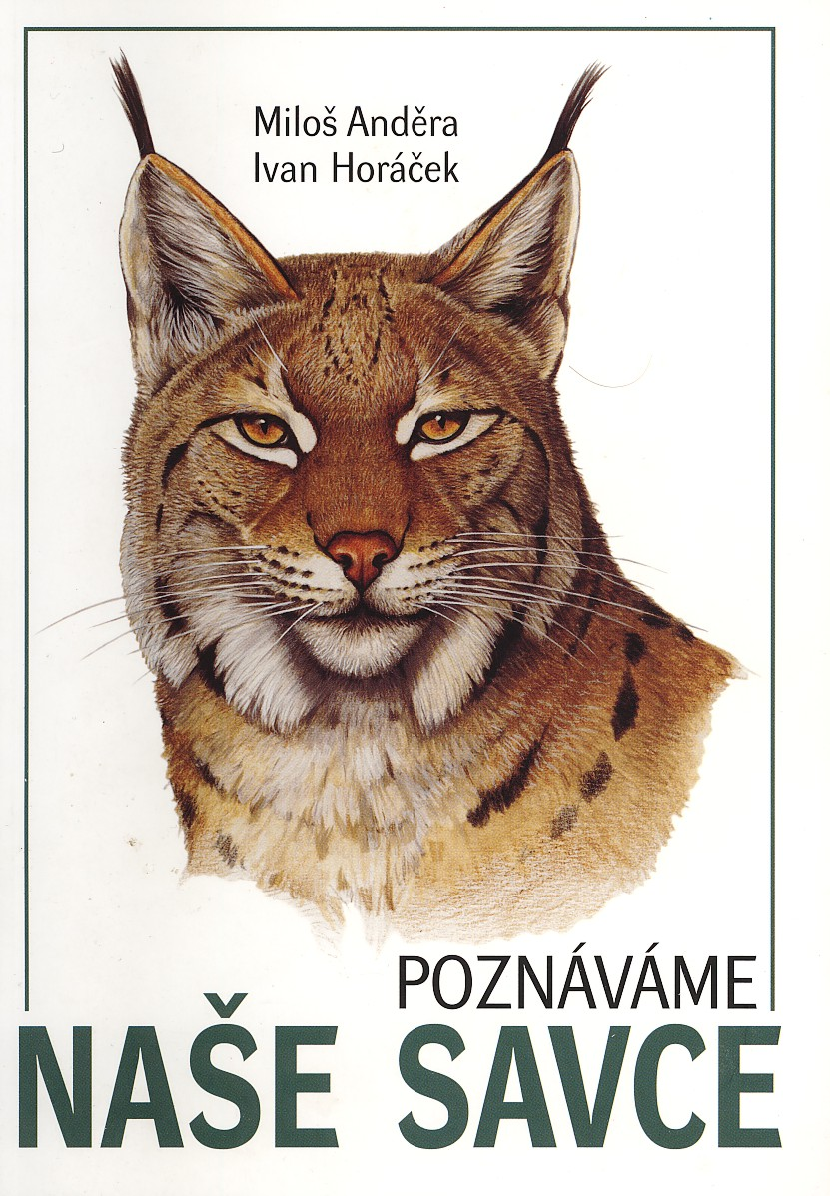
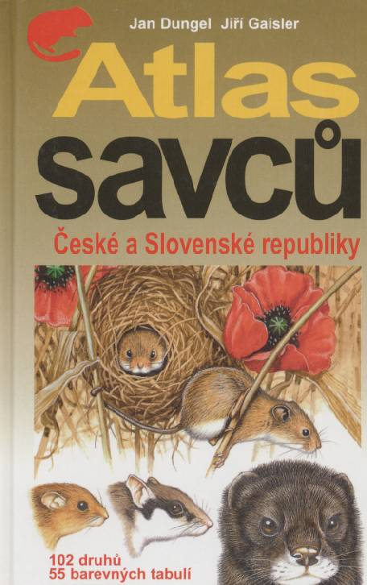
Anděra M. & Horáček I. 2005. Poznáváme naše savce. Sobotáles, Praha.
Dungel J. & Gaisler J. 2002. Atlas savců České a Slovenské republiky. Academia, Praha.

Slide 12

Anděra M. & Gaisler J. 2012. SavciČeské republiky. Academia, Praha.

Slide 13
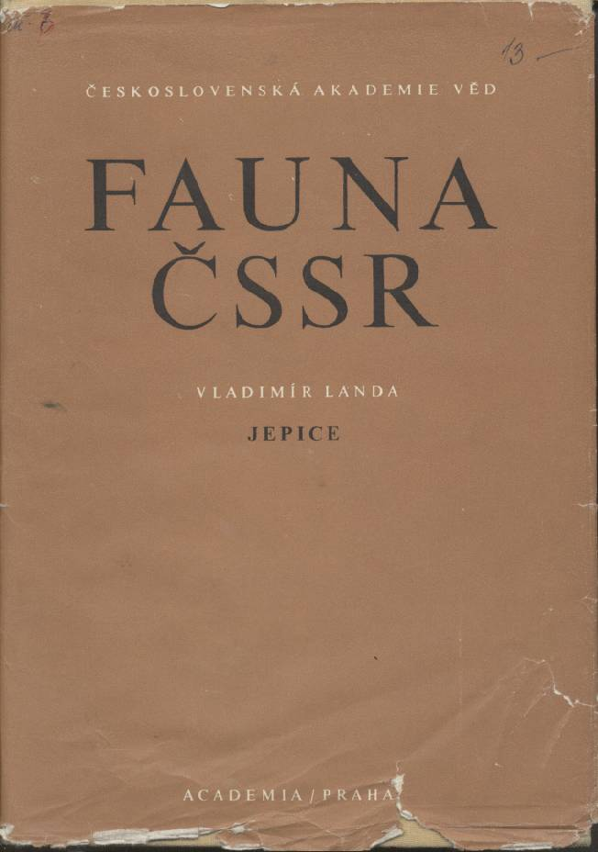
1 – Auchenorrhyncha
2 – Diplopoda
3 – Chrysidoidea
4 – Elateridae
5 – Cerambycidae
6 – Scolytidae
7 – Opilionidea
8 – Lamellicornia 1
9 – Psylloidea
10 – Aphaniptera
11 – Lamellicornia 2
12 – Staphylinidae 1
13 – Culicinae
14 – Oniscoidea
15 – Rotatoria
16 – Branchiopoda
17 – Tardigrada, Pentastomida
18 – Ephemeroptera
20 - Sphecoidea
1954-2015

Slide 14
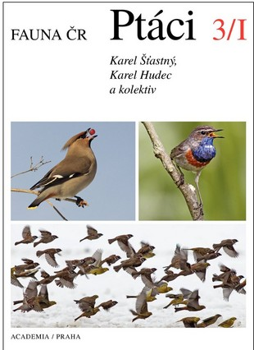
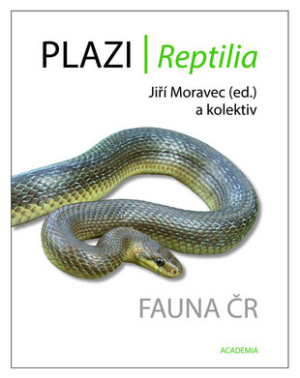
21 – Aves 2 (reedice 2005)
22 – krevsající Diptera
23 – Aves 3/1 (reedice 2011)
24 – Aves 3/2 (reedice 2011)
25 – Amphibia
26 – Reptilia (+ nové zpracování 2015)
27 – Aves 1
28 – Petromyzontes, Osteichthyes

Slide 15
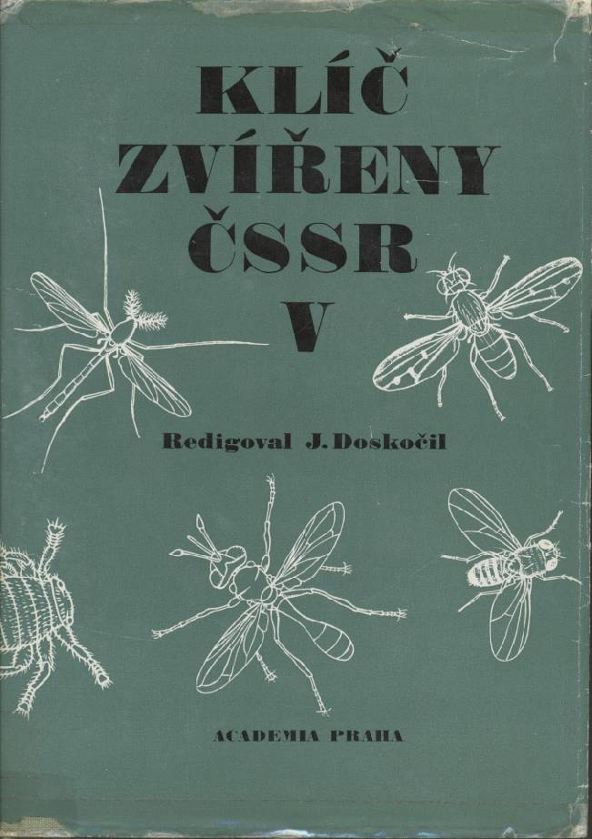
I:
Protozoa
Porifera Cnidaria
Platyhelminthes Rotifera
Acanthocephala Gastrotricha
Cephalorhyncha Nematoda
Nematomorpha Mollusca
Annelida Crustacea
II:
Thysanoptera Hymenoptera
Strepsiptera Coleoptera
III:
Myriapoda Entognatha
Hexapoda (většina řádů)
IV:
Tradigrada Pentastomida
Chelicerata
V:
Diptera
1954-1977

Slide 16
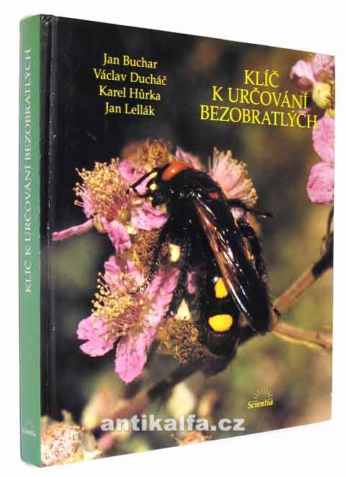
Buchar J., Ducháč V., Hůrka K. & Lellák J. 1995: Klíč k určování bezobratlých. Scientia, Praha.

Slide 17
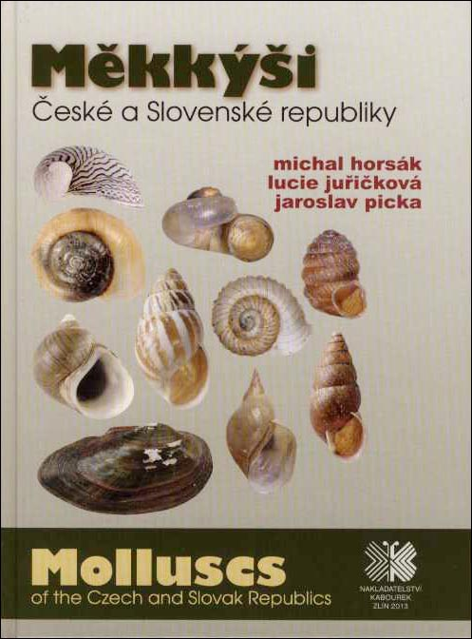
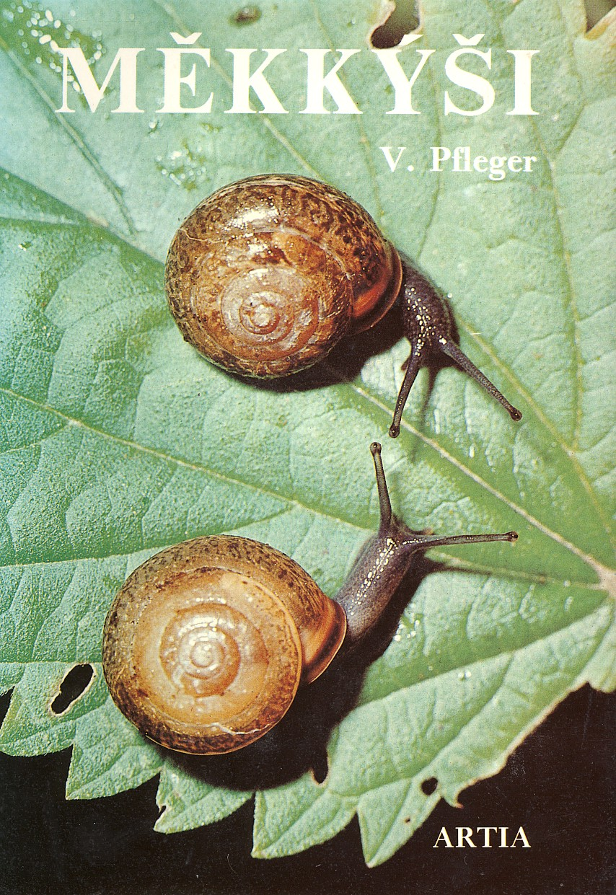
Horsák M., Juřičková L. & Picka J, 2013: Měkkýši České a Slovenské republiky. Kabourek, Zlín.
Pfleger V. 1988. Měkkýši. Artia, Praha.

Slide 18
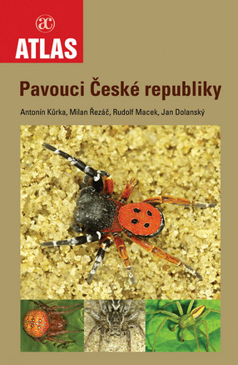
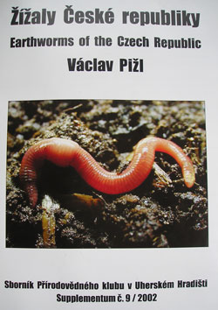
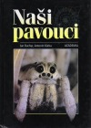
Buchar J. & Kůrka A. 2001: Naši pavouci. Academia, Praha, 162 pp.
Pižl V. 2002: Žížaly České republiky. Sborník Přírodovědného klubu v Uherském Hradišti, Supplementum 9: 1-154.
Kůrka A., Řezáč M., Macek R. & Dolanský J. 2015: Pavouci České republiky. Academia, Praha, 622 pp.

Slide 19
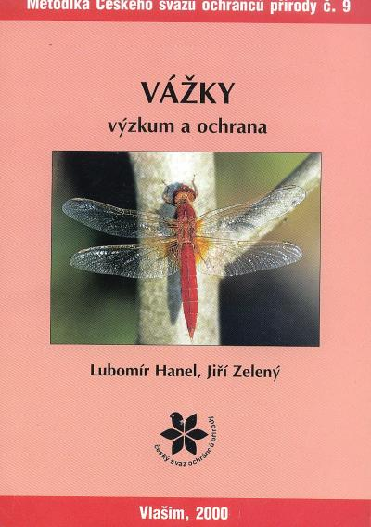
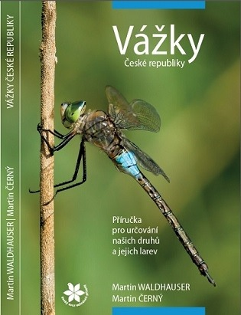
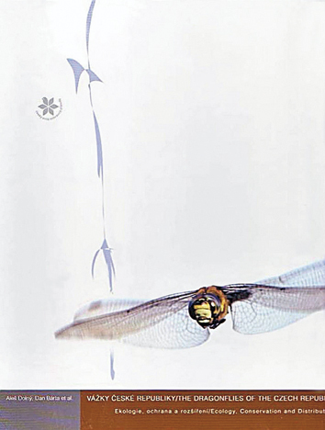
Hanel L. & Zelený J. 2000: Vážky (Odonata). Výzkum a ochrana. Metodika Českého svazu ochránců přírody 9, 240 pp.
Waldhauser M. & Černý M. 2014: Vážky České republiky. Příručka pro určování našich druhů a jejich larev. Český svaz ochránců přírody, Vlašim, 184 pp.
Dolný A., Bárta D. et al. 2008: Vážky České republiky. Český svaz ochránců přírody, Vlašim, 672 pp.

Slide 20
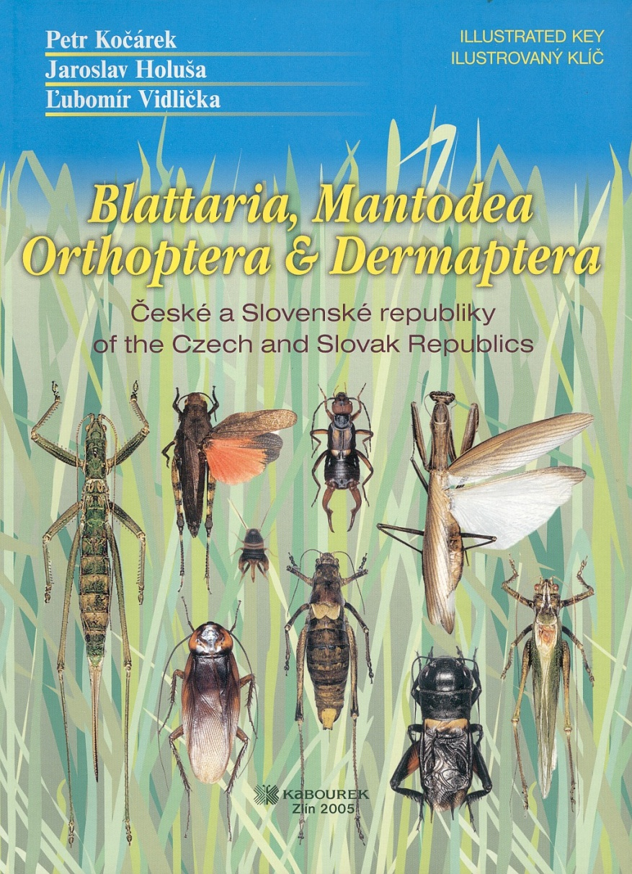
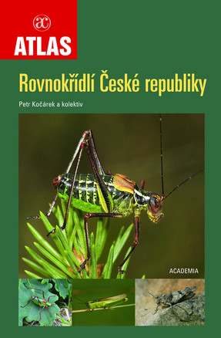
Kočárek P., Holuša J. & Vidlička Ľ. 2005. Blattaria, Mantodea, Orthoptera & Dermaptera of the Czech and Slovak Republics. Kabourek, Zlín.
Kočárek P., Holuša J., Vlk R. & Marhoul P. 2013. Rovnokřídlí České republiky. Academia, Praha.

Slide 21
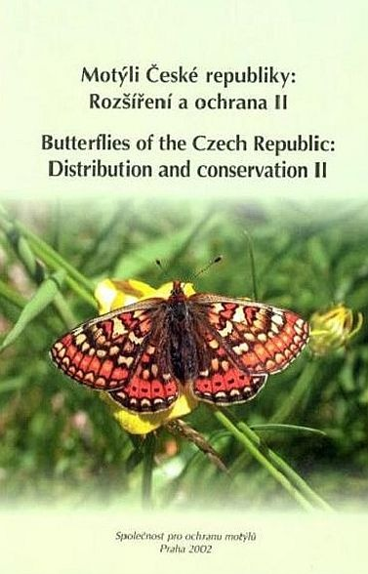
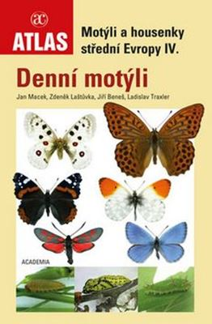
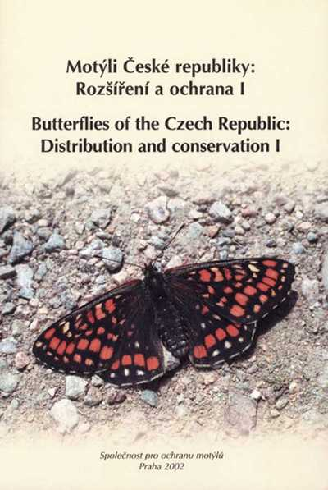
Macek J., Laštůvka Z., Beneš J. & Traxler L. 2015: Denní motýli. Motýli a housenky střední Evropy IV. Academia, Praha, 539 pp.
Beneš J. & Konvička M. 2002: Motýli České republiky: Rozšíření a ochrana I, II. Společnost pro ochranu motýlů, Praha, 857 pp.

Slide 22
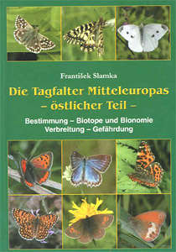
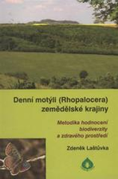
Slamka F. (2004): Die Tagfalter Mitteleuropas - östlicher Teil. Bestimmung, Biotope und Bionomie, Verbreitung, Gefährdung. František Slamka, Bratislava.
Laštůvka Z. 2008. Denní motýli (Rhopalocera) zemědělské krajiny. Biocont Laboratory, Brno.

Slide 23
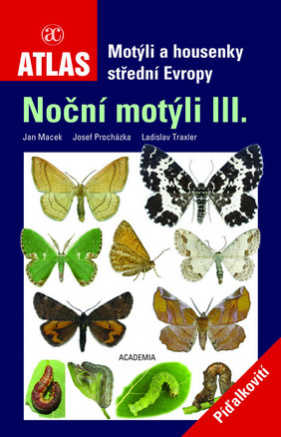
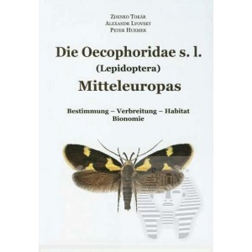
Tokár Z., Lvovsky A., Huemer P., 2005: Die Oecophoridae s.l. (Lepidoptera) Mitteleuropas. Bestimmung, Verbreitung, Habitat, Bionomie. František Slamka, Bratislava.
Macek J., Procházka J. & Traxler L. 2012. Noční motýli III - píďalkovití Academia, Praha.

Slide 24
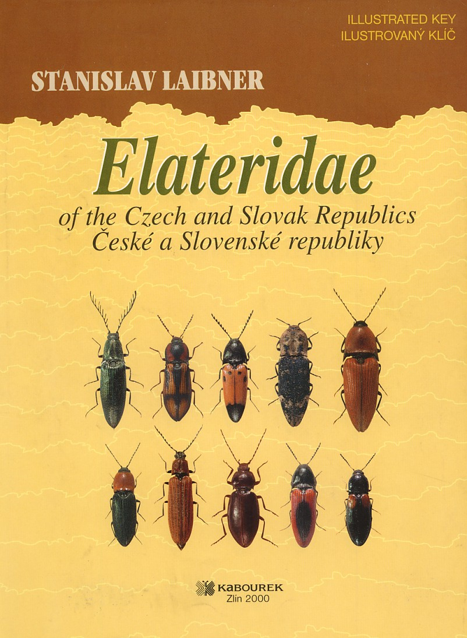
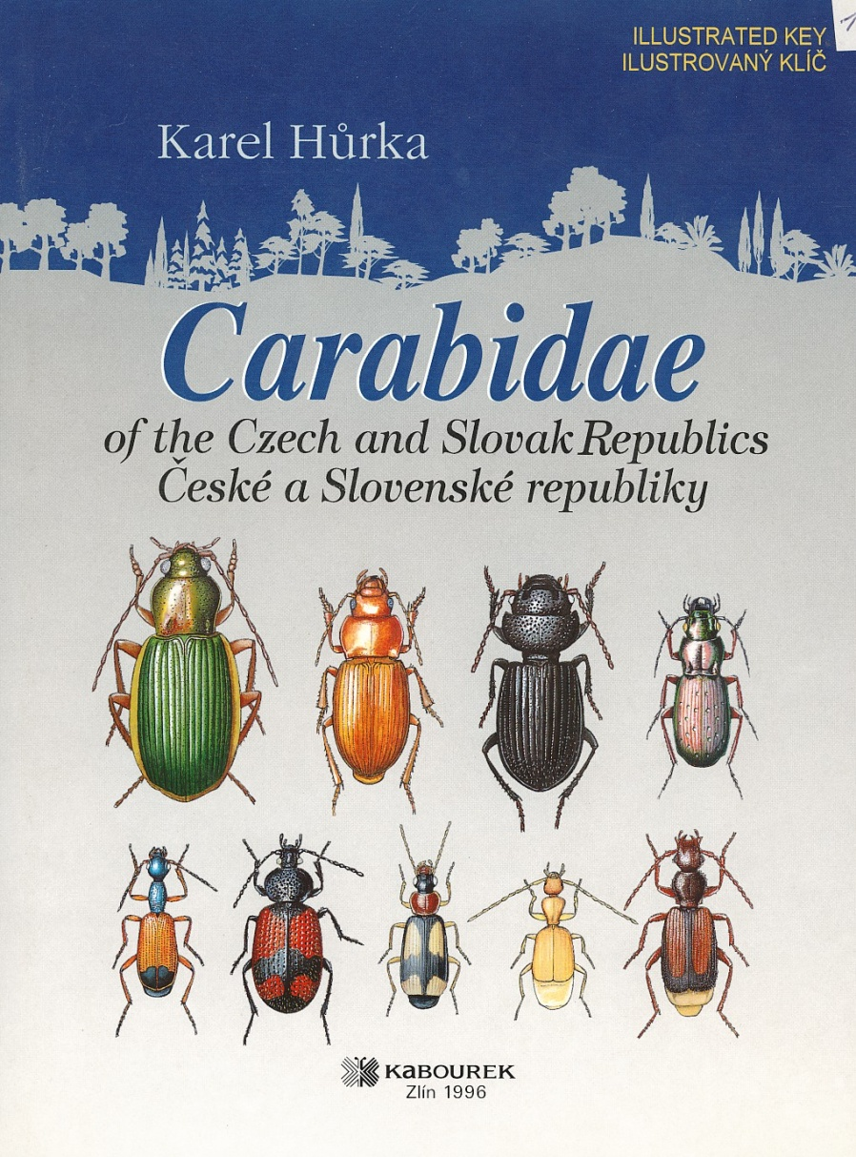
Laibner S. 2000. Elateridae of the Czech and Slovak Republics. Kabourek, Zlín.
Hůrka K. 1996. Carabidae of the Czech and Slovak Republics. Kabourek, Zlín.

Slide 25
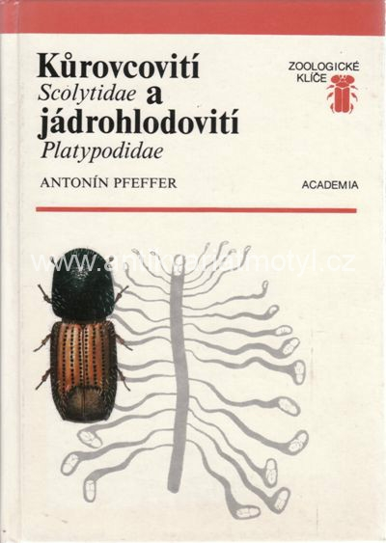
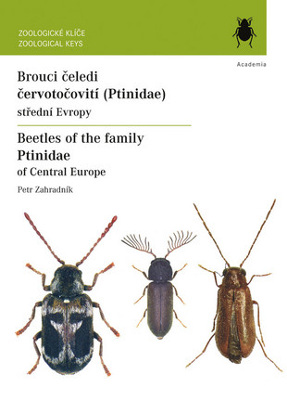
Pfeffer A. 1989: Kůrovcovití Scolytidae a jádrohlodovití Platypodidae. Academia, Praha.
Zahradník P. 2013: Brouci čeledi červotočovití (Ptinidae) střední Evropy. Academia, Praha.

Slide 26
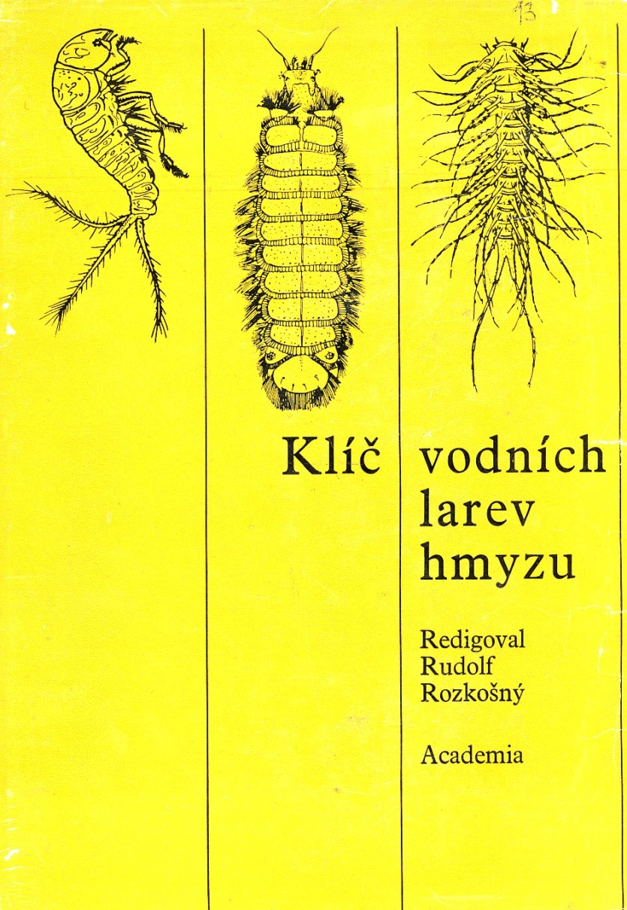
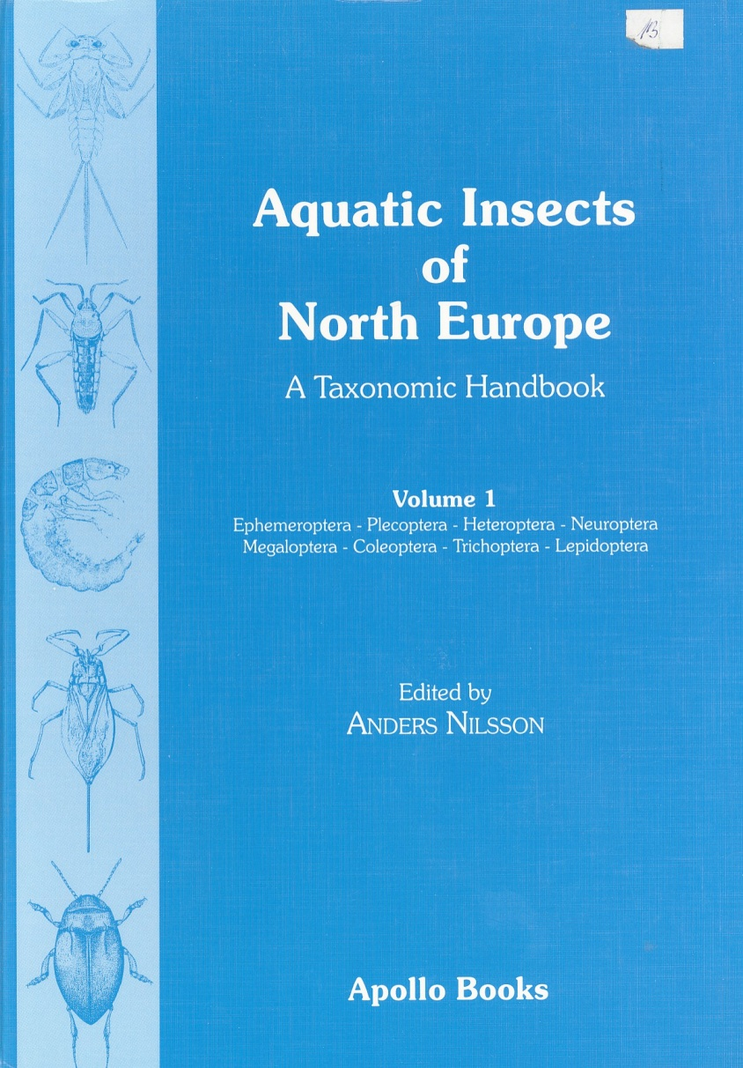
Rozkošný R. 1980. Klíč vodních larev hmyzu. Academia. Praha
Nilsson A. 1996. Aquatic Insects of North Europe. A Taxonomic Handbook. Vol. 1 & 2. Apollo Books. Stenstrup.

Slide 27

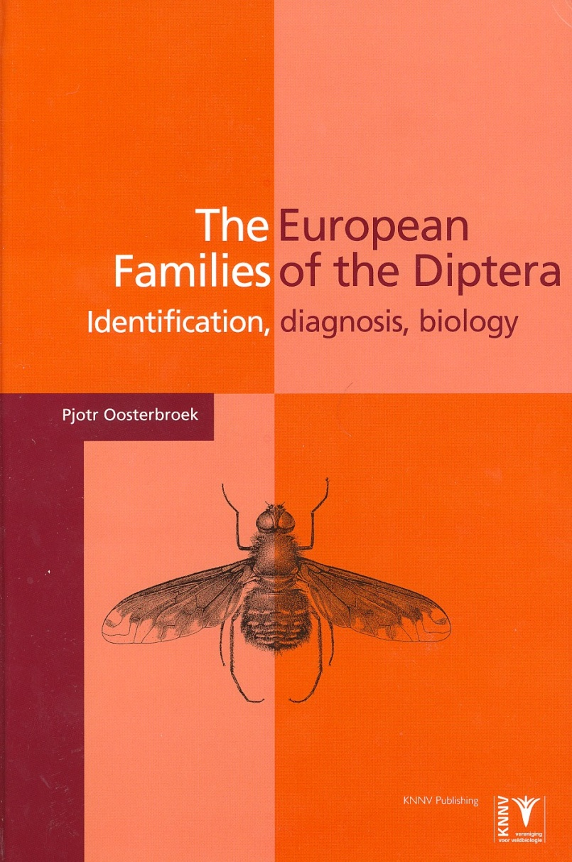
Freude H., Harde K.W. & Lohse G.A. (eds.) 1964-1983. Die Käffer Mitteleuropas.
Vol. 1-11. Goecke & Evers, Krefeld.
Ossterbroek P. 2006. The European Families of the Diptera. Identification, diagnosis, biology.KNNV Publishing, Utrecht.

Slide 28
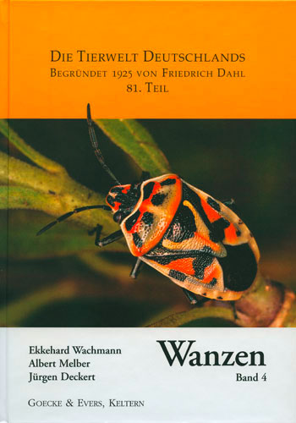
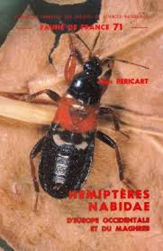
Tierwelt Deutschlands
http://www.goeckeevers.de/verlag/dahl.html
Faune de France
http://faunedefrance.org/bibliotheque-virtuelle-numerique/
Wachmann E., Melber A. & Deckert J. 2004-2012. Wanzen. Vol. 1-5 .
. Goecke & Evers, Krefeld.
Péricart J. 1987. Hémiptères: Nabidae. Faune de France, Volume 71. Fédération Française des Sociétés de Sciences Naturelles

Slide 29
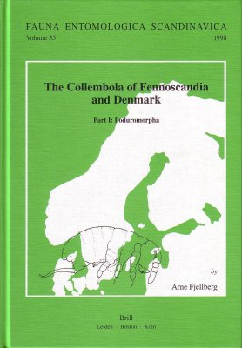
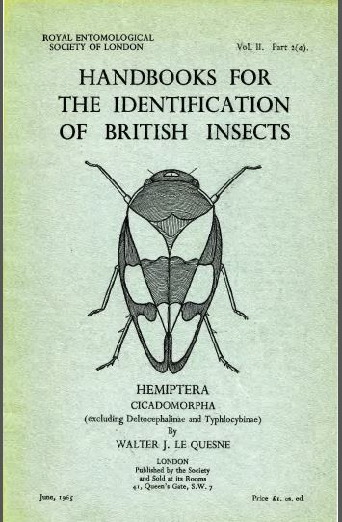
Fauna Entomologica Scandinavica
http://www.brill.com/publications/fauna-entomologica-scandinavica
Handbooks for the identification of British insects
http://www.royensoc.co.uk/content/out-print-handbooks
Fjellberg A. 1998. Thé Colembolla of Fennoscandia and Denmark. Fauna Entomologica Scandinavica 35. Brill, Copenhagen

Slide 30
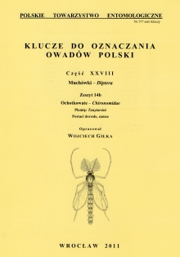
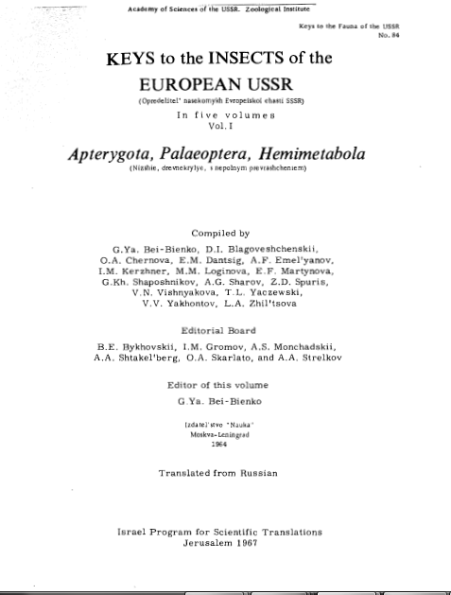
KLUCZE DO OZNACZANIA OWADÓW POLSKI
http://pte.au.poznan.pl/klucze.htm
Opredelitel nasekomykh evropeiskoi chasti SSSR
(Keys to The Insects of The European Part of The USSR)

Slide 31
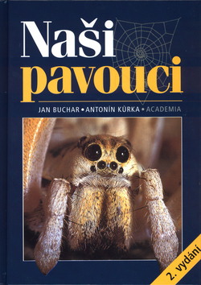
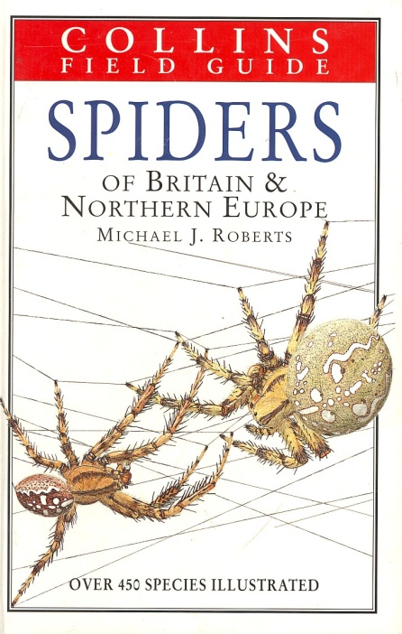
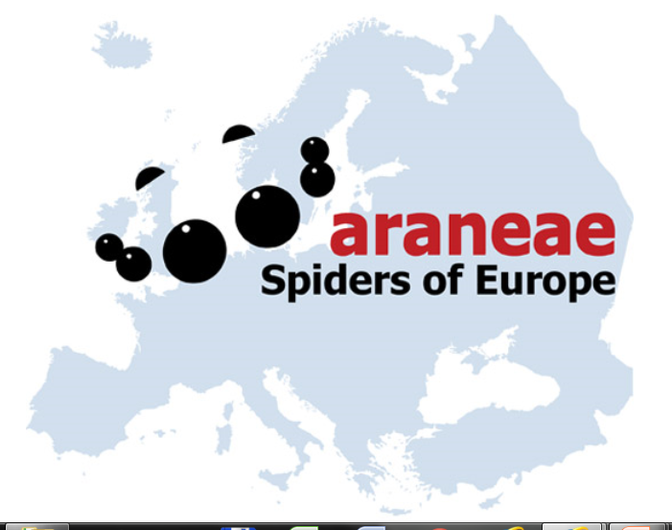
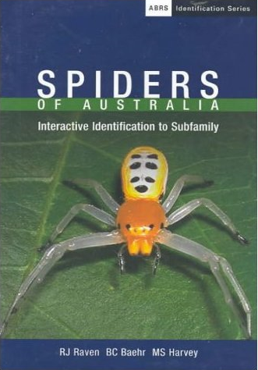
Kde najít klíč na určování
taxonomické články
monografie a knihy
CD-ROM
webové stránky
Buchar J. & Kůrka A. 2001: Naši pavouci. Academia, Praha.
Spiders of Australia: Interactive Identification to Subfamily
Roberts M.J. 1995. Spiders of Britain & Northern Europe. Harper Collins Publishers, London.
http://www.araneae.unibe.ch/

Slide 32
Interaktivní klíče
příklady online interaktivních klíčů:
  LucID (http://keys.lucidcentral.org)
  DELTA-INTKEY (http://delta-intkey.com/www/refs.htm)
  3I (http://imperialis.inhs.illinois.edu/dmitriev/)
výhody:
  možnost využívat znaky v různém pořadí (multi-access keys)
  ke správnému určení je do jisté míry možné dojít navzdory chybám/nejistotě uživatele (chybně/ambivalentně zadaným datům)
  číselné znaky lze zadávat v přesných hodnotách
  lepší provázání s ilustracemi a dalšími informacemi
  databáze s klíčem lze využít i k jiným účelům (automatické generování diagnóz, klasických klíčů, srovnávací tabulky taxonů apod.)

Slide 33



Mobilní aplikace
např. Atlas denních motýlů ČR (pro Android) http://vithotarek.cz/motyli/aplikace.php

Slide 34
Úskalí určovacích klíčů
selžou/vedou ke špatné determinaci, když určovaný jedinec náleží taxonu, který není do klíče zahrnut (např. u taxonomicky nedokonale známých skupin nebo při použití klíčů na jinou geografickou oblast)
problém s přechodnými (např. hybridi) nebo neúplnými jedinci (chybějící tělní části, stádia apod.)
možné řešení: srovnat diagnózy, ilustrace apod. podobných taxonů v literatuře (viz taxonomické revize, monografie, původní popisy apod.) nebo sbírkách a pokusit se přiřadit jedince alespoň do některého z vyšších taxonů

Slide 35
Domácí úkol
zvolte si objekt svého studia (živočišnou skupinu) pro další práci během tohoto kursu
najděte knihu, článek nebo webovou stránku, které obsahují klíč na určování skupiny, kterou jste si vybrali ke studiu (příklady klíčových slov pro vyhledávání díla: determination, identification, key, guide,…)

